Slide 1


Reunión Anual de Titulo 1 para Padres
Pinellas Gulf Coast Academy
30 de Agosto de 2022
6:00 PM
En-linea
Bonnie Solinsky, Principal
Notes:
Evidence: Upload completed presentation and recorded feedback as part of the evidence to support the Annual Meeting Materials. Do not forget the sign-in sheets, and survey/feedback that you receive throughout the meeting.

Slide 2

Todo Sobre Titulo I
Titulo 1 es la asistencia federal mas grande para las escuelas de nuestra nación.
El programa sirve a 75 escuelas en el condado de Pinellas incluyendo estudiantes elegibles de 36 escuelas no publicas.
Notes:
Highlight the Title I Program here in Pinellas County.

Slide 3
Proceso de Financiamiento de Titulo I
Escuelas del Condado de Pinellas
Aumento del rendimiento estudiantil
Gobierno federal
1
3
2
4
Departamento de Educación de Florida
Pinellas Gulf Coast Academy
Notes:
The Florida Department of Education receives funds from the federal government. Districts receive Title I funds from Department of Education, and the school district distributes these funds to schools based on the percentage of children eligible for free/reduced price lunch; however, students do not have to be from low-income families to receive help.

Slide 4

Recursos suplementarios
Definición: se proporciona además de lo que ya está presente o disponible para completarlo o mejorarlo.
https://languages.oup.com/
Notes:
Title I is supplemental federal funding that provides extra academic support and learning opportunities for economically disadvantaged students.
Definition: provided in addition to what is already present or available to complete or enhance it

Slide 5
Título I Planificación y aportes en toda la escuela
Primero
Segundo
Último
Indagamos la opinión de escuelas, familias y miembros de la comunidad para determinar cómo se utilizan los fondos del Título I en función de una evaluación de necesidades.
Asista a reuniones/ capacitaciones en línea o en persona y se completan encuestas para proporcionar información sobre el financiamiento del Título I.
Todas las escuelas del Título I deben documentar que los padres están involucrados en el proceso de planificación de toda la escuela.
Notes:
Evidence for input – input from school can be a survey or notes, which include quotes related to what was shared as feedback AND how this input will be used to inform the PFEP and future engagement activities.
Evidence of Attendance – please include attendance of DIVERSE stakeholder group/s.

Slide 6

Presupuesto escolar de Titulo I
Pinellas Gulf Coast Academy recibe 17,000 dólares para pagar recursos y programas suplementarios para aumentar el rendimiento estudiantil.
Desarrollo Profesional
Soporte Tecnológico
Materiales y recursos de instrucción suplementarios

Slide 7
Presupuesto de La Escuela A+ Título I Participación de los Padres y la Familia 2022-23
Asignación total - $17,000
Compromiso familiar- 5000
Formación del profesorado- 12000
Notes:
SAMPLE ONLY - Delete Slide
Highlight your budget and resources and how they will be used to support family engagement.

Slide 8

El derecho de los padres a saber
Como padre de un estudiante que asiste a una Escuela Pública de la Escuela del Condado de Pinellas, usted tiene derecho a...
Recibir
Recibir información sobre el nivel de rendimiento de su hijo en las evaluaciones de Lectura / Artes del Lenguaje, Escritura, Matemáticas y Ciencias.
Solicitar y recibir
Solicitar y recibir información sobre las calificaciones del maestro de su hijo y el personal complementario que trabaja con su hijo.
Ser
Ser notificado de maestros no altamente calificados o fuera del campo en la escuela.
Ser
Ser informado si su hijo es enseñado por un maestro no altamente calificado durante cuatro o más semanas consecutivas.

Slide 9
Trabajando juntos para el éxito de los estudiantes
Como padre del Título I, usted tiene derecho a participar en el desarrollo de los siguientes planes y documentos para nuestra escuela que se pueden encontrar en nuestro sitio web (insertar sitio web), así como en la Estación para Padres ubicada en la oficina principal.
Plan de Mejoramiento Escolar (SIP)
Plan Escolar Título I
Plan de Participación de los Padres y la Familia (PFEP)
Compacto Escuela-Padre-Estudiante
Notes:
Our school’s Title I Parent Station is located (insert location or photo of Title I Parent Station (front office and on the webpage). Please include photo as part of the evidence monitoring.
You will find a copy of our School Improvement Plan, Title I Schoolwide Plan, School’s PFEP, the School District’s PFEP, Parent’s Right to Know Memo, Upcoming Events, Compact, (insert other documents at your station)

Slide 10

Compacto Padre-Escuela-Estudiante
El propósito del compacto es fomentar el rendimiento de los estudiantes. Al firmar el compacto Padre-Escuela-Estudiante, Pinellas Gulf Coast Academy, los maestros, el personal, los padres y los estudiantes acuerdan trabajar juntos para compartir la responsabilidad de ayudar a los estudiantes a cumplir o superar las metas académicas estatales, distritales y escolares.
El compacto Padre-Escuela-Estudiante se actualiza cada año para incluir los aportes de los padres, estudiantes, maestros y personal. Los comentarios de los padres, estudiantes, maestros y personal son bienvenidos en cualquier momento durante el año.
Por favor, revise y firme el compacto de su hijo.
¡Nuestro objetivo es recibir compactos 100% firmados!
Notes:
At the elementary level, school compacts are used as a progress monitoring tool through the year during parent teacher conferences.

Slide 11

Notes:
Highlight any things that unique to your school’s compact.

Slide 12

Plan de Participación de los Padres y la Familia (PFEP)
Las secciones del PFEP incluyen información sobre lo siguiente:
  Capacitación de padres para aumentar el rendimiento estudiantil
  Capacitaciones del personal para involucrar a los padres
  Métodos de comunicación entre el hogar y la escuela
  Horarios de reunión flexibles
  Accesibilidad para los padres
  Coordinación con otros programas federales
Notes:
Provide information on the specific committees that parents can be involved. Include the purpose, date and time of meetings.
Explain the PFEP and its purpose.
Consider the evidence related Title I Crate, Sample of Evidence,

Slide 13
Consejo Asesor de Padres (PAC)
El Distrito tiene un Plan de Participación de Padres y Familias. El resumen del plan se encuentra en el Descripción general de la asociación entre la escuela y la familia de Titulo I.
Puede acceder al plan completo en www.pcsb.org/titleone
El Consejo Asesor de Padres (PAC) es responsable de revisar el PFEP del Distrito.
PAC se reunirá virtualmente o en persona con el personal del Título I del distrito.
Cada escuela se compromete a tener al menos un representante miembro en PAC.
PAC se reúne dos veces al año, si está interesado en representar a nuestra escuela, llame a la oficina principal.
Notes:
Please add your PAC representative in slide and share with your Title I Specialist.

Slide 14
Video de reclutamiento: ¡Te queremos!
Video del Consejo Asesor de Padres (PAC)
Notes:
Please play the 1-minute video to share with families about the PAC and the interest form (which is on the next slide).

Slide 15
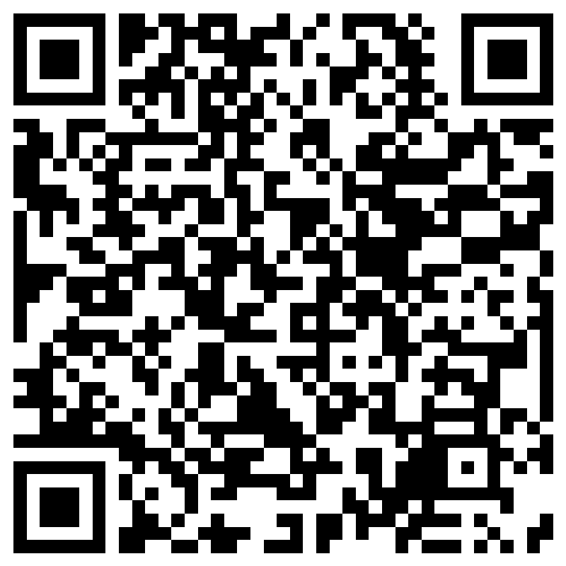
Formulario de Interés del Consejo Asesor de Padres (PAC)
Notes:
Please complete the form if you are interested in representing your school/community.
Please allow a minute for interested families to complete the form during the meeting.
Here is the link for you to share also: https://forms.office.com/r/XYv54tECMy

Slide 16

Responsabilidad
  Boletas de calificaciones escolares
  Grado escolar y visión general
  Población e inscripción
  Evaluaciones: rendimiento académico, crecimiento y población
  Evaluaciones – Estudiantes del idioma inglés
  Graduación y más allá
  Calificaciones y equidad de los educadores
  Objetivos a largo plazo y progreso provisional
  Inscripción acelerada al curso
  Gastos por alumno
  Datos nacionales
  Disponible en línea en https://edudata.fldoe.org/ o en el nuestra oficina.

Slide 17


Cambio a los nuevos estándares B.E.S.T.
Notes:
All curriculum, instruction and assessments are based on student-centered expectations.
FSA → Transition to BEST!
https://www.flgov.com/2021/09/14/governor-desantis-announces-end-of-the-high-stakes-fsa-testing-to-become-the-first-state-in-the-nation-to-fully-transition-to-progress-monitoring/

Slide 18


Punto de Referencia de Florida para Excelentes Estándares de Pensamiento Estudiantil (B.E.S.T). Puede leer más información visitando, http://www.fldoe.org/standardsreview/
Notes:
All curriculum, instruction and assessments are based on student-centered expectations.

Slide 19

Nueva evaluación: FAST
Se puede encontrar más información sobre la transición de la FSA a FAST:
https://feaweb.org/fsa-transition-to-fast/
Source: https://www.flgov.com/2021/09/14/governor-desantis-announces-end-of-the-high-stakes-fsa-testing-to-become-the-first-state-in-the-nation-to-fully-transition-to-progress-monitoring/

Slide 20
Fin de curso de Florida (EOC)
Evaluaciones
(Álgebra 1, Biología, Cívica, Historia de los Estados Unidos, Geometría)
Para obtener más información sobre las evaluaciones estatales, visite el sitio web del Departamento de Educación de Florida, fldoe.org/accountability/assessments.
Notes:
This slide is only required, if it truly applies.

Slide 21

Currículo de la escuela
Punto de Referencia de Florida para Excelentes Estándares de Pensamiento Estudiantil o mejor conocido como (B.E.S.T). forman el marco de todo lo que se enseña en la escuela.
Curriculo Basico
  Lectura
  Matemáticas
  Escritura
  Ciencia
  Ciencias sociales
Notes:
This slide is optional if this will be discussed with classroom teacher
School’s Curriculum
Describe and explain the curriculum (Specific names of texts)

Slide 22
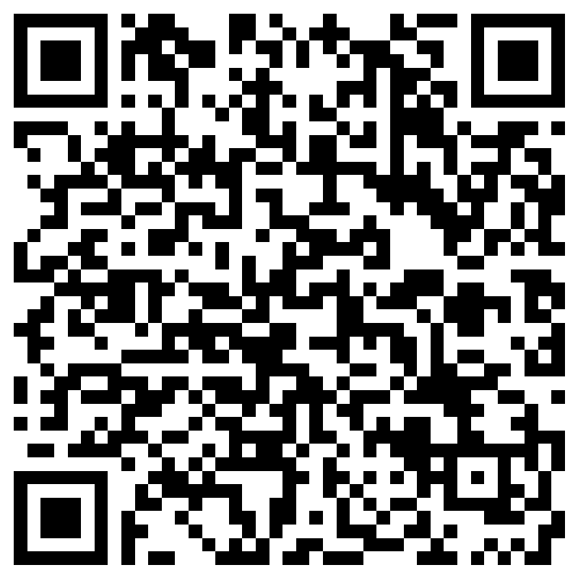
Por favor, tómese el tiempo para participar en nuestra encuesta.
Escanee el código QR a continuación
¡Sus comentarios son muy apreciados!
Notes:
Please duplicate Microsoft Forms provided or create school survey. To generate a QR code hover over your school’s survey and and right click. Create QR code for this page will be an option.
https://forms.office.com/Pages/ShareFormPage.aspx?id=BZM8c9c5GkaGb_3ye_PH_x-1YNVO6C1FkgA88U6PR2tUNEQzTU0wNkZXVUxVTlpEMU81NkJFMlJNTi4u&sharetoken=FXXhmgwFjSnl0sNz61ki

